Slide 1
Career Construction Interview
Lea Ferrari
Teresa Maria Sgaramella
This license lets you (or other party) share, remix, transform, and build upon this material non-commercially, as long as you credit the Connect! project partners and license your new creations under identical terms.

Slide 2
Scopo della presentazione
Illustrare la Career Construction Interview
Analizzare un’intervista condotta tramite la CCI
Esplorare alcuni casi studio

Slide 3
Introduzione
Creata da Mark L. Savickas, la Career Construction Interview (CCI) è un'intervista strutturata che consente ai career counsellors di raccogliere informazioni (micro-narrazioni) per co-costruire con i clienti il ritratto di vita (macro-narrazione).
Le domande della CCI aiutano i clienti ad elicitare come hanno costruito il loro sé, la loro identità e la loro carriera e chi desiderano diventare.

Slide 4
Quali sono i temi indagati dalla CCI?
1. Modelli di ruolo
I clienti descrivono 3 modelli di ruolo della loro infanzia/adolescenza per rivelare ai career counsellors il loro concetto di sé.
2. Riviste, siti web, programmi TV
Rivelano i tipi di ambienti e attività che interessano i clienti.
Più personale
3. Storia preferita
I clienti raccontano una storia in cui il personaggio principale affronta lo stesso problema. La storia mostra come il personaggio ha affrontato il problema.
4. Detto preferito
Esprime i migliori consigli che i clienti hanno per se stessi.
5. Primi ricordi
Forniscono l'indicazione più precisa e chiara del problema e delle preoccupazioni centrali della vita dei clienti.

Slide 5
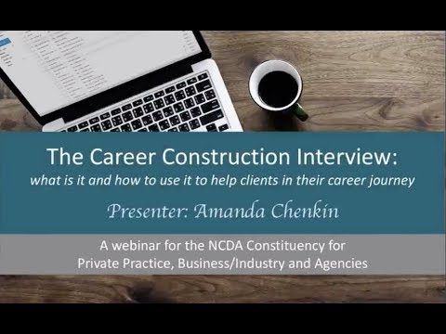
Il che cosa e il perché della CCI
Domanda | Scopo | Parte della storia
Come posso esserti utile mentre costruisci la tua carriera? | Elicitare gli obiettivi della consulenza | Azione
Chi ammiravi quando eri piccolo? Parlami di lei o di lui. | Ritrarre il sé, o la reputazione | Attore
Quali sono le tue riviste, programmi TV o siti web preferiti? Cosa ti piace di loro? | Indicare interessi manifesti, contesti lavorativi preferiti in cui mettere in scena il sé | Agente
Qual è il tuo libro o film preferito del momento? Raccontami la storia. | Collegare il sé al setting | Autore
Dimmi il tuo detto o motto preferito. | Offrire supporto e strategie per costruire il prossimo episodio della storia | Consiglio
Quali sono i tuoi primi ricordi? Mi interessa ascoltare tre storie su cose che ricordi ti sono accadute quando avevi dai tre ai sei anni, o non appena riesci a ricordare. | Indicare la preoccupazione o il problema centrale | Arco
Da Hartung, P. J. (2015). The career construction interview. In Career Assessment (pp. 115-121). Brill Sense.

Slide 6
CCI - Esempio
Descrizione del cliente
Elaine è una studentessa universitaria a tempo pieno di 20 anni che ha appena completato il semestre autunnale del secondo anno. Durante il prossimo semestre primaverile deve scegliere il suo corso principale, la disciplina in cui uno studente universitario negli USA si specializza, es. filosofia, matematica, etc.). Ha preso in considerazione diverse opzioni, ma non riesce a decidere tra:
- percorso educativo agli studi di medicina) e poi entrare alla scuola di medicina (come desidera sua madre)
- ingegneria civile (considerata più facile) o ingegneria chimica (considerata una buona scelta)

Slide 7
CCI - Esempio
Le azioni di Elaine prima del career construction counselling
Ha parlato di carriera con il suo consulente universitario, ma poi si è sentita ancora più indecisa;
Ha chiesto informazioni presso un altro college in cui hanno integrato gli studi sui computer nel loro curriculum di ingegneria chimica;
Realizza di essere attratta dai computer e che le piace l'idea che, se si trasferisse in quel college, potrebbe vivere in un dormitorio.

Slide 8
CCI - Esempio
Elicitare gli obiettivi del counselling
Vuole sapere perché non riesce a scegliere una specializzazione accademica
Ha bisogno di aiuto nell’effettuare la scelta
Si chiede se medicina sarebbe la scelta giusta per lei

Slide 9
CCI - Esempio
Risposte alla CCI (1/2)
Tema della CCI | Risposta
Modelli di ruolo | 1. Anne of Green Gables: ha spirito e temperamento, fissa degli obiettivi e li segue, fa quello che vuole, ha integrità e si diverte. 2. L’eroina del libro A Wrinkle in Time: guida i suoi amici in uno scontro finale contro delle creature che cercano di prendere il controllo delle loro menti. Escogita modi per restare uniti e combattere le creature. 3. Laura, nel libro Little House on the Prairie: ha idee stravaganti sulle cose da fare e si diverte a competere e superare gli altri.
Riviste, Libri, Programmi TV, Siti web | Vogue perché tratta di moda. BusinessWeek: tratta di campagne pubblicitarie. Details: tratta di abbigliamento maschile. Laverne and Shirley perché fanno cose fuori dalla norma senza mettersi nei guai.

Slide 10
CCI - Esempio
Risposte alla CCI (2/2)
Tema della CCI | Risposta
Storia preferita | The Search of Mary Kay Malloy: la storia di una ragazza irlandese che viaggia verso l'America da sola
Motto preferito | “Sono curioso di cose” (from Curious George) "Fallo bene" (che per lei significa quasi perfettamente)
Primi ricordi | Bambina seccata perché deve stare ferma: “stavo andando a Disneyland con i miei nonni, lo zio e la sua ragazza. Mi trovavo nel retro del camper mentre cercavo di cantare e ballare per mia nonna. Lei mi ha detto di sedermi così non mi sarei fatta male. Ho fatto innervosire la ragazza dello zio cercando di parlarle. Lei era dell'opinione che io non dovessi muovermi nello stesso momento in cui le parlavo”

Slide 11
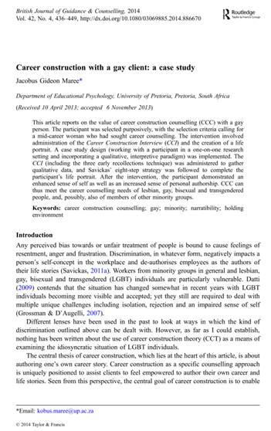
Caso studio (1/3)
Maree, J. G. (2014). Career construction with a gay client: A case study. British Journal of Guidance & Counselling, 42(4), 436-449.

Slide 12
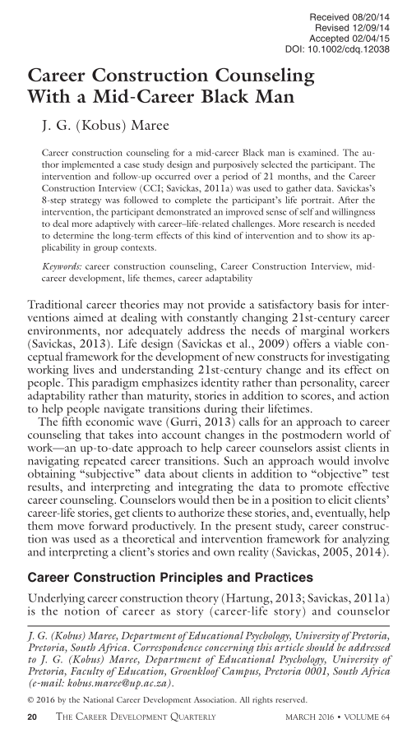
Caso studio (2/3)
Maree, J. G. (2016). Career construction counseling with a mid‐career black man. The Career Development Quarterly, 64(1), 20-34.

Slide 13
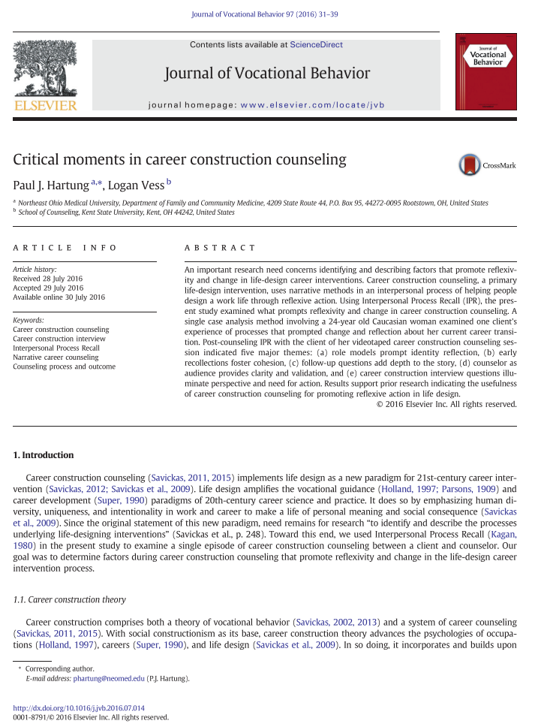
Caso studio (3/3)
Hartung, P. J., & Vess, L. (2016). Critical moments in career construction counseling. Journal of Vocational Behavior, 97, 31-39.

Slide 14
Bibliografia
Savickas, M. L. (2011). Career counseling. Washington, DC: American Psychological Association Books.
Savickas, M. L. (2013). Career construction theory and practice. In S. D. Brown & R. W. Lent (Eds.), Career development and counseling: Putting theory and research to work (2nd ed., pp. 147–183). Hoboken, NJ: John Wiley.
Hartung, P. J. (2015). The career construction interview. In Career Assessment (pp. 115-121). Brill Sense.
Savickas, M. (2015). Life-design counseling manual. Mark L. Savickas.

Slide 15
Domande riassuntive
Che cos’è la CCI?
Quali sono i temi principali della CCI?
A cosa servono le domande della CCI?
Quali sono le parti della storia affrontate dalla CCI?

Slide 16
Domande?

